Slide 1

第6章 图像压缩编码

Slide 2
图像压缩编码
数据压缩与信息论基础
    图像压缩与编码基本概念
    信息论基础
图像压缩编码
    无损压缩
    有损压缩
图像压缩编码主要国际标准
    静止图像压缩编码标准-JPEG
    运动图像压缩编码标准-MPEG

Slide 3
一.图像压缩与编码基本概念
为什么要进行图像压缩
图像数据压缩的可能性
数据冗余
图像压缩的目的
图像数据压缩技术的重要指标
图像数据压缩的应用领域
图像编码中的保真度准则
信息论基础
图像压缩模型

Slide 4
1.为什么要进行图像压缩？
数字图像通常要求很大的比特数，这给图像的传输和存储带来相当大的困难。要占用很多的资源，花很高的费用。
如一幅512*512的灰度图象的比特数为
512*512*8=256k
再如一部90分钟的彩色电影，每秒放映24帧。把它数字化，每帧512*512象素，每象素的R、G、B三分量分别占8 bit，总比特数为

Slide 5
90*60*24*3*512*512*8bit=97,200M。
如一张CD光盘可存600兆字节数据，这部电影光图像（还有声音）就需要160张CD光盘用来存储。
对图像数据进行压缩显得非常必要。

Slide 6
2.图像数据压缩的可能性
一般原始图像中存在很大的冗余度。
用户通常允许图像失真。
当信道的分辨率不及原始图像的分辨率时，降低输入的原始图像的分辨率对输出图像分辨率影响不大。
用户对原始图像的信号不全都感兴趣，可用特征提取和图像识别的方法，丢掉大量无用的信息。提取有用的信息，使必须传输和存储的图像数据大大减少。

Slide 7
3. 数据冗余
1）数据冗余的基本概念
描述信源的数据是信息量（信源熵）和信息冗余量之和。
设：n₁和n₂是在两个表达相同信息的数据集中，所携带的单位信息量。
  压缩率：——描述压缩算法性能
  C_{R} = n₁ / n₂
  其中，n₁是压缩前的数据量，n₂是压缩后的数据量
  相对数据冗余：
  R_{D} = 1 – 1/C_{R}
  例：C_{R}=20; R_{D} = 19/20

Slide 8
2）常见的数据冗余
在数字图像压缩中，常有3种基本的数据冗余：编码冗余、像素间的冗余以及心理视觉冗余
A. 编码冗余：
为表达图像数据需要用一系列符号，用这些符号根据一定的规则来表达图像就是对图像编码。
对每个信息或事件所赋的符号序列称为码字，而每个码字里的符号个数称为码字的长度。

Slide 9
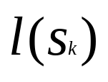
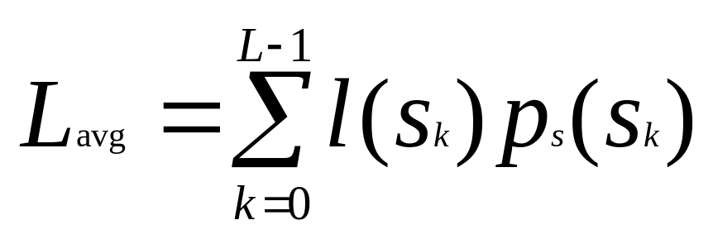
设定义在[0,1]区间的离散随机变量s_{k}代表图像的灰度值，每个s_{k}以概率p_{s}(s_{k})出现
P_{s}(s_{k})=n_{k}/n k=0,1,2,…,L-1
其中L为灰度级数，n_{k}是第k个灰度级出现的次数，n是图像中像素总个数。设用来表示s_{k}的每个数值的比特数是 ，那么为表示每个像素所需的平均比特数就是
编码所用的符号构成的集合称为码本。

Slide 10
等长码：对于一个消息集合中的不同消息，用相同长度的不同码字表示，编解码简单，编码效率不高。
变长码：与等长码相对应，对于一个消息集合中的不同消息，也可以用不同长度的码字表示，编码效率高，编码解码复杂。

Slide 11
  如果一个图像的灰度级编码，使用了多于实际需要的编码符号，就称该图像包含了编码冗余。
例：如果用8位表示该图像的像素，我们就说该图像存在着编码冗余，因为该图像的像素只有两个灰度，用一位即可表示。

Slide 12
B.像素冗余：
  由于任何给定的像素值，原理上都可以通过它的邻居预测到，单个像素携带的信息相对是小的。
  对于一个图像，很多单个像素对视觉的贡献是冗余的。这是建立在对邻居值预测的基础上。
  原始图像越有规则，各像素之间的相关性越强，它可能压缩的数据就越多。
  例：原图像数据：234 223 231 238 235
  压缩后数据：234 11 -8 -7 3

Slide 13
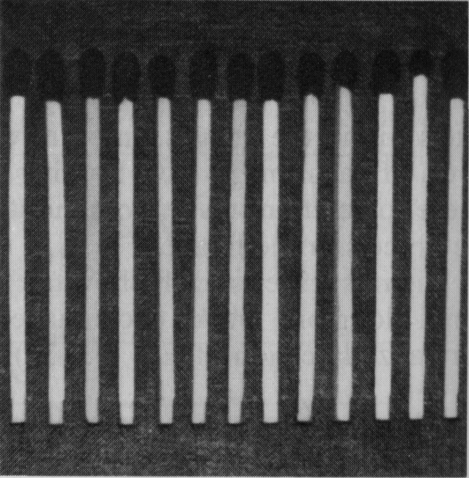
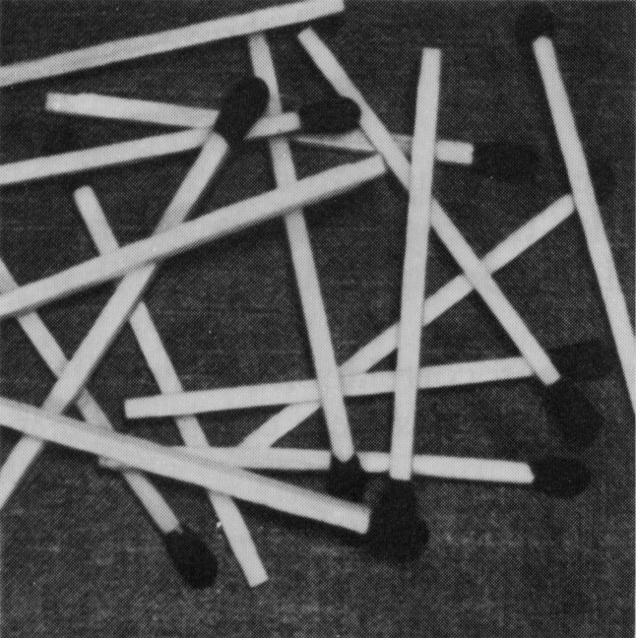
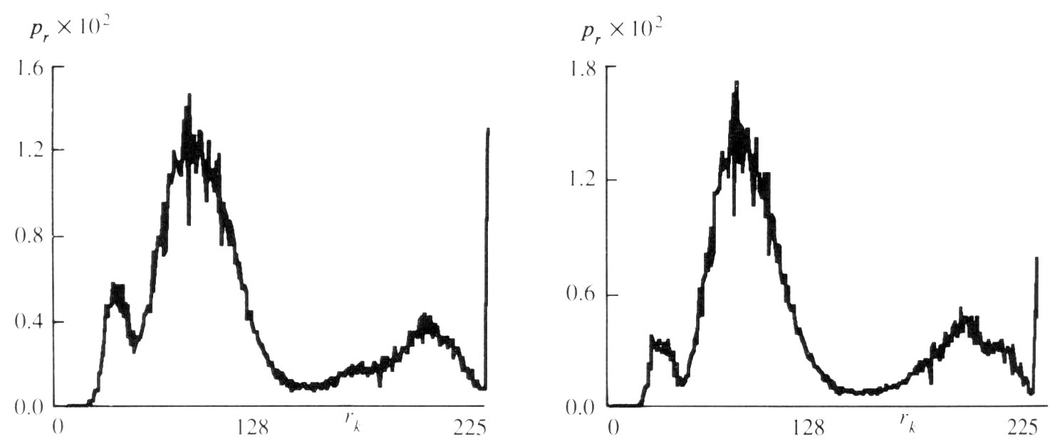
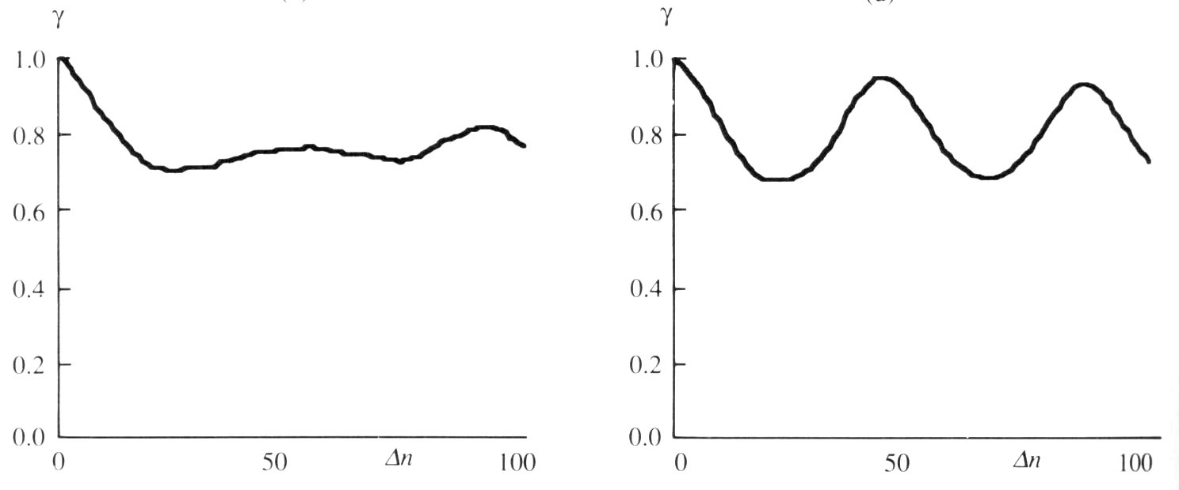
相同的目标
相同的直方图
象素间的相关性不同

Slide 14
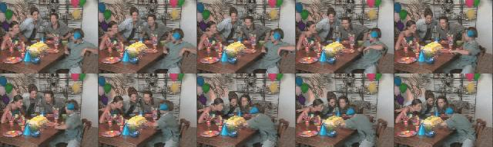
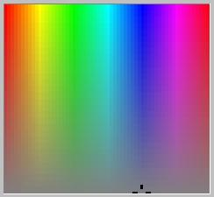
类似还有：
图像彩色光谱空间的冗余；
视频图像信号在时间上的冗余；

Slide 15


(3)视觉心理冗余：
一些信息在一般视觉处理中比其它信息的相对重要程度要小，这种信息就被称为视觉心理冗余。
33K
15K

Slide 16
4.图像压缩的目的
图像数据压缩的目的是在满足一定图像质量
条件下，用尽可能少的比特数来表示原始图像，
以提高图像传输的效率和减少图像存储的容量。
在信息论中称为信源编码。
图像从结构上大体上可分为两大类，一类是具有一定图形特征的结构，另一类是具有一定概率统计特性的结构。
基于不同的图像结构特性，应采用不同的压缩编码方法。

Slide 17
5.图像数据压缩技术的重要指标
（1）压缩比：图像压缩前后所需的信息存储量之比，压缩比越大越好。
（2）压缩算法：利用不同的编码方式，实现对图像的数据压缩。
（3）失真性：压缩前后图像存在的误差大小。

Slide 18
全面评价一种编码方法的优劣，除了看它的编码效率、实时性和失真度以外，还要看它的设备复杂程度，是否经济与实用。
常采用混合编码的方案，以求在性能和经济上取得折衷。
随着计算方法的发展，使许多高效而又比较复杂的编码方法在工程上有实现的可能。

Slide 19
6 图像数据压缩的应用领域
1）办公自动化；
2）医学图像处理；
3）卫星遥感遥测系统；
4）高清晰度电视HDTV；
5）可视电话、会议电视；
6）移动多媒体图像及视频传输：
彩信业务，手机视频；……
凡是涉及到图像数据的传输、交换与存储的领域均要求进行图像数据的压缩。

Slide 20
7.图像编码中的保真度准则
图像信号在编码和传输过程中会产生误差，
尤其是在有损压缩编码中，产生的误差应在
允许的范围之内。在这种情况下，保真度准
则可以用来衡量编码方法或系统质量的优劣。
通常，这种衡量的尺度可分为客观保真度准
则和主观保真度准则。

Slide 21
(1) 客观保真度准则
通常使用的客观保真度准则有输入图像和输出图像的均方根误差；输入图像和输出图像的均方根信噪比两种。
均方根误差: 设输入图像是由N×N个像素组成，令其为f (x ,y)，其中x ,y=0,1,2,…,N-1。这样一幅图像经过压缩编码处理后，送至受信端，再经译码处理，重建原来图像，这里令重建图像为g (x ,y)。它同样包含N×N个像素，并且x ,y=0,1,2,…,N-1。

Slide 22

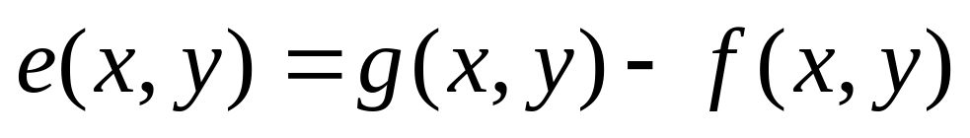
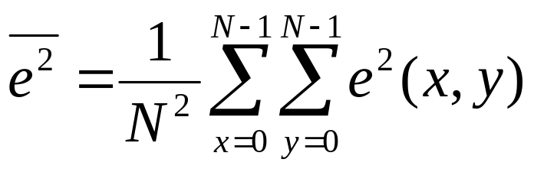
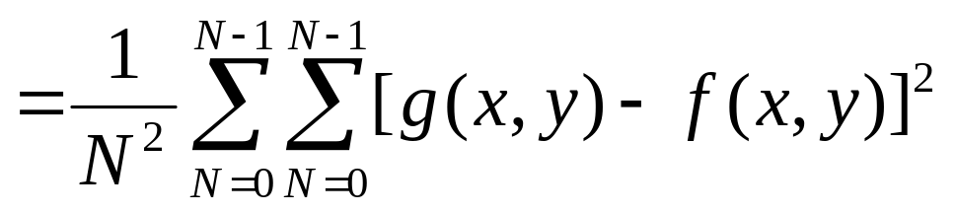
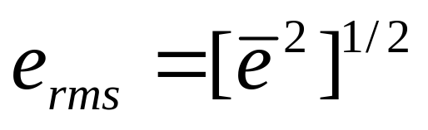
在0,1,2,…,N-1范围内x,y的任意值，输入像素和对应的输出图像之间的误差可用下式表示：
而包含N×N像素的图像之均方误差为:
由式可得到均方根误差为

Slide 23
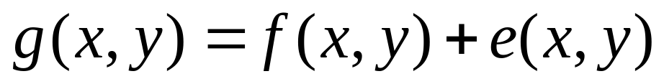
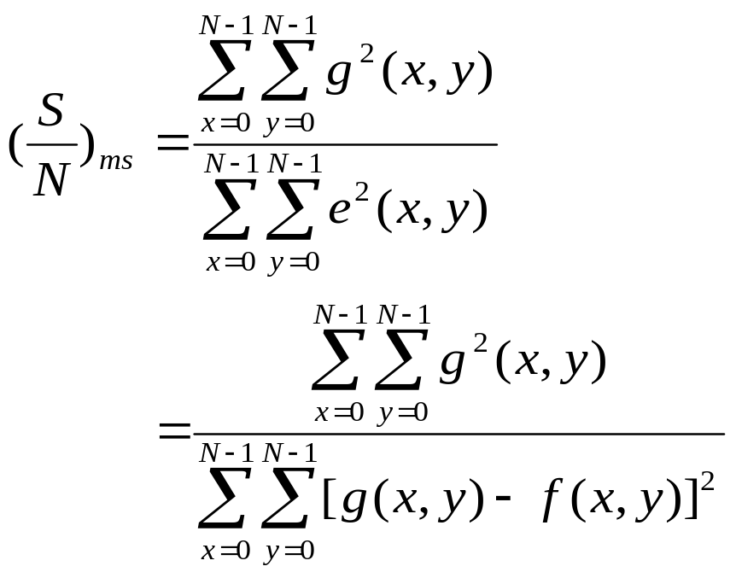
如果把输入、输出图像间的误差看作是噪声，那么，重建图像g(x,y)可由下式表示：
在这种情况下，另一个客观保真度准则——重建图像的均方信噪比如下式表示：

Slide 24
(2) 主观保真度准则
图像处理的结果,大多是给人观看，由研究人员来解释的，因此，图像质量的好坏，既与图像本身的客观质量有关，也与视觉系统的特性有关。
有时候，客观保真度完全一样的两幅图像可能会有完全不相同的视觉质量，所以又规定了主观保真度准则，这种方法是把图像显示给观察者，然后把评价结果加以平均，以此来评价一幅图像的主观质量。

Slide 25
另外一种方法是规定一种绝对尺度，如：
表6.1 电视图像质量评价尺度
评分 | 评价 | 说明
1 | 优秀的 | 优秀的具有极高质量的图像
2 | 好的 | 是可供观赏的高质量的图像，干扰并不令人讨厌
3 | 可通过的 | 图像质量可以接受，干扰不讨厌
4 | 边缘的 | 图像质量较低，希望能加以改善，干扰有些讨厌
5 | 劣等的 | 图像质量很差，尚能观看，干扰显著地令人讨厌
6 | 不能用 | 图像质量非常之差，无法观看

Slide 26
8.信息理论
（一）、信源空间概述
1、信息：事物运动状态或存在方式的不确定性的描述；
2、信源空间：随机符号及其出现概率的空间；
3、信源的分类：
（1）连续信源—离散信源—混合信源；
（2）无记忆信源—有记忆信源（相关信源）—有限长度记忆信源（Markov信源）

Slide 27
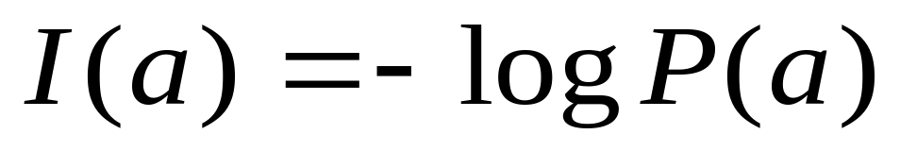
（二）、信息的度量
1、信息公理
（1）信息由不确定性程度进行度量；
确定事件的信息量为零。
（2）不确定性程度越高信息量越大；
（3）相互独立性与信息量可加性；
独立事件的联合信息等于两个独立事件的信息总和。
满足上述公理的函数为：

Slide 28
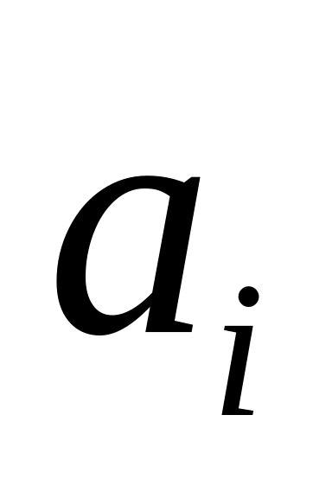
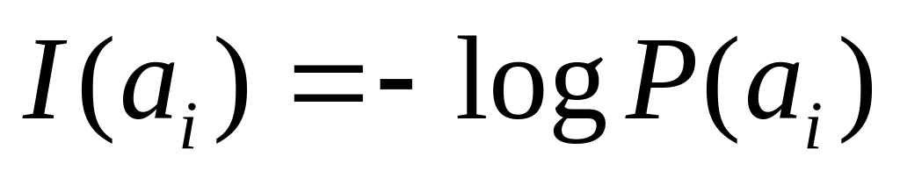
2、离散无记忆信源（DNMS）的信息量度量：
（1）信源符号 的自信息量定义为：
(a)非负性；
(b)信息量的单位：
底为2时——单位为：比特（bit）
底为e时——单位为：奈特（Nat）
底为10时——单位为：哈特

Slide 29
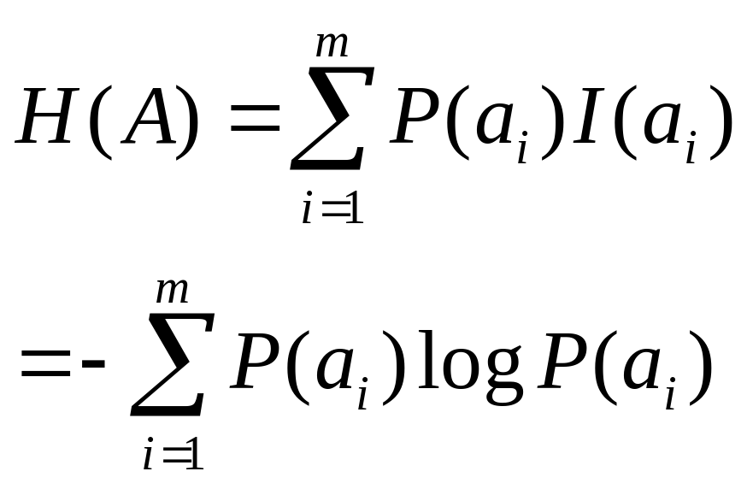
（2）、信源平均自信息量（信息熵）
离散无记忆信源A的平均自信息量（信息熵）定义为：

Slide 30
例 :设8个随机变量具有同等概率为1／8，计算信息熵H。
解 :根据公式4-10可得：
H=8*[-1/8*(log₂(1/8))=8*[-1/8*(-3)]=3
图像熵指该图像的平均信息量，即表示图像中各个灰度级比特数的统计平均值，等概率事件的熵最大。

Slide 31
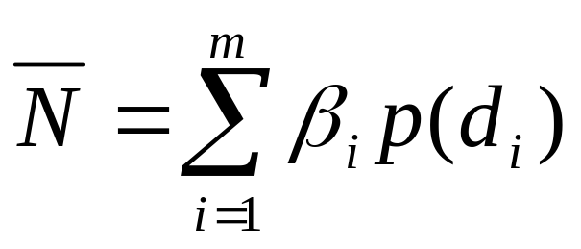

3、平均码字长
借助熵的概念可以定义量度任何特定码的性能的准则，即平均码字长度。
其中β_{i}为灰度级d_{i}所对应的码字长度。 的单位也是比特/字符。

Slide 32
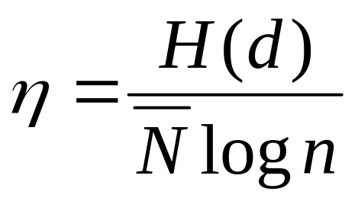
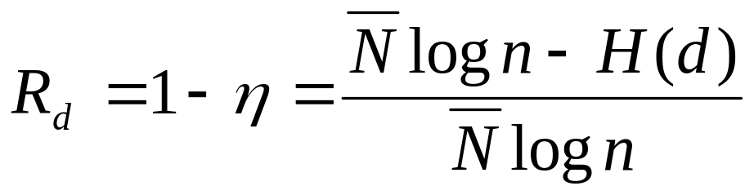
4、编码效率
编码符号是在字母集合A={a1,a2,a3,…am}中选取的。如果编码后形成一个新的等概率的无记忆信源，字母数为n，则它的最大熵应为logn比特/符号。因此这是一个极限值。如果H(d)/ =logn，则可以认为编码效率已经达到100%，如果H(d)/ <logn，则可认为编码效率较低。
编码效率
冗余度

Slide 33
根据信息熵编码理论，可以证明在 ≥H条件下，总可以设计出某种无失真编码方法。
若编码结果使 远大于H，表明这种编码效率很低，占用的比特数太多。
若编码结果使 等于或接近于H，这种状态的编码方法称为最佳编码。
若要求编码结果使 <H，则必然丢失信息而引起图像失真。这就是在允许失真条件下的一些失真编码方法。

Slide 34
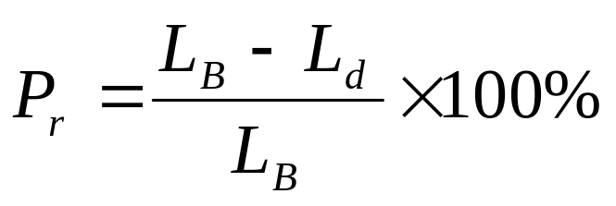
5、压缩比
压缩比是衡量数据压缩程度的指标之一。目前常用的压缩比定义为
其中L_{B}为源代码长度，L_{d}为压缩后代码长度，P_{r}为压缩比。
压缩比的物理意义是被压缩掉的数据占据源数据的百分比。当压缩比P_{r}接近100%时压缩效果最理想。

Slide 35
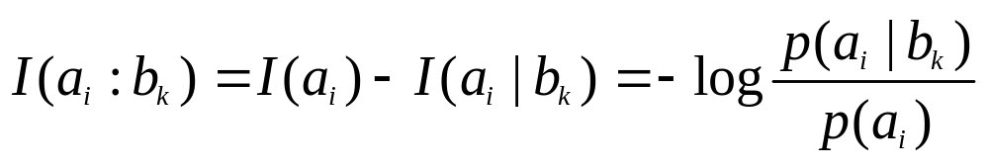
6、互信息
信源编码输出为b_{k}给出的关于a_{i}的信息量究竟为多少呢？为此将引入另外一个信息量度－互信息
对给定的两个离散信源X和Y，Y中事件b_{k}的发生给出关于X中事件a_{i}的互信息I(a_{i}:b_{k})定义为：
其中，p(a_{i}|b_{k})表示信源编码输出为b_{k}，估计信源输入为a_{i}的条件概率。I(a_{i}|b_{k})称为条件自信息量，表示在发现信源编码输出为b_{k}，对信源输入为a_{i}的不确定性的猜测或知道b_{k}后a_{i}还保留的信息量。I(a_{i})表示a_{i}的不确定性。两者值差即为b_{k}解除的a_{i}不确定性的多少。

Slide 36
设一幅灰度级为K的图像，图像中第k级灰度出现的概率为p_{k}，图像大小为M×N，每个像素用d比特表示，每两帧图像间隔△t

Slide 37
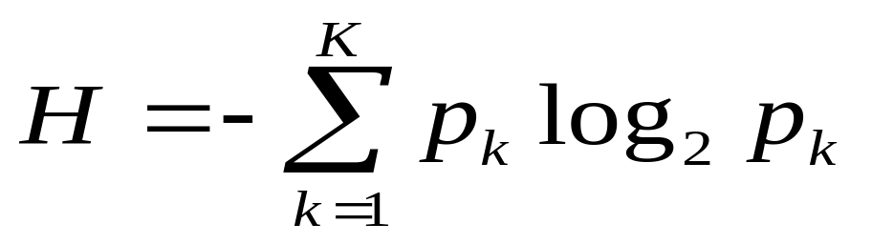
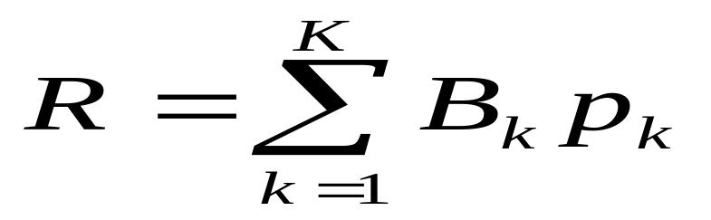
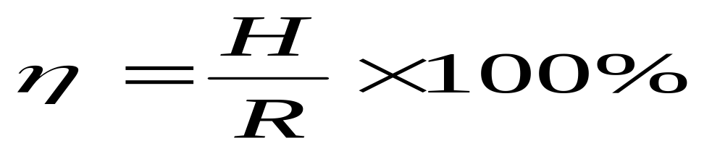
数字图像的熵H
图像的平均码字长度R为：
编码效率η定义为：

Slide 38
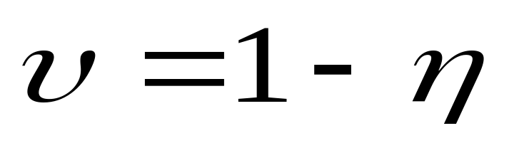
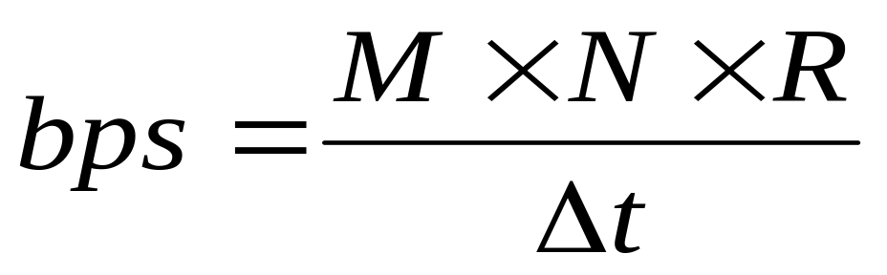
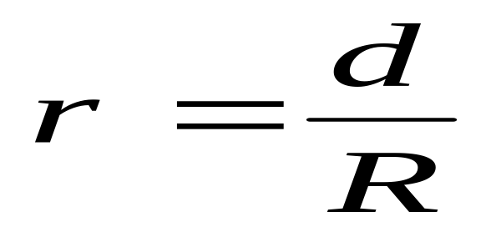
信息冗余度为：
每秒钟所需的传输比特数bps为：
压缩比r为：

Slide 39
9.图像的压缩模型
图像信源
编码
图像信息源
图像预处理
调制
信道编码
信道传输
图像信源
解码
解调
显示图像
信道解码

Slide 40
源数据编码：完成原数据的压缩。
通道编码： 为了抗干扰，增加一些容错、校验位， 实际上是增加冗余。
通 道： 如Internet、广播、通讯、可移动介质
源数据
编码
通道
编码
通道
通道
解码
源数据
解码

Slide 41
源数据编码与解码的模型
  源数据编码的模型
  源数据解码的模型
映射器
量化器
符号
编码器
符号
解码器
反向
映射器

Slide 42
源数据编码与解码的模型
  映射器 ：减少像素冗余，如使用RLE编码。或进行图像变换
  量化器 ：减少视觉心理冗余，仅用于有损压缩
  符号编码器：减少编码冗余，如使用哈夫曼编码

Slide 43
二.常用的图像压缩编码方法
哈夫曼编码
无损压缩编码
算术编码
行程编码
图像编码
预测编码
有损压缩编码
频率域方法
其他编码方法

Slide 44
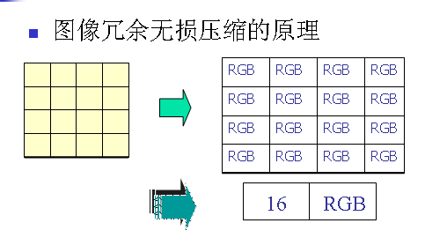
1.无损压缩编码
※ 无损压缩算法中删除的仅仅是图像数据中冗余的信息，因此在解压缩时能精确恢复原图像，无损压缩的压缩比很少有能超过3：1的,常用于要求高的场合。

Slide 45
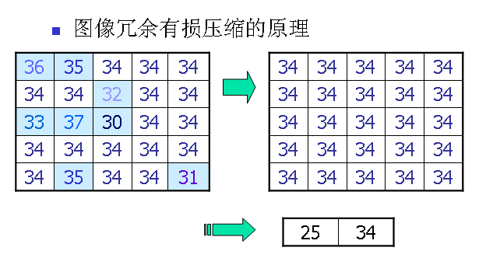
2.有损压缩编码
  ※有损压缩是通过牺牲图像的准确率以实现较大的压缩率，如果容许解压图像有一定的误差，则压缩率可显著提高。有损压缩在压缩比大于30：1时仍然可重构图像，而如果压缩比为10:1到20:1，则重构的图像与原图几乎没有差别

Slide 46
3.哈夫曼编码
等长码：对于一个消息集合中的不同消息，用相同长度的不同码字表示，编解码简单，编码效率不高。
变长码：与等长码相对应，对于一个消息集合中的不同消息，也可以用不同长度的码字表示，编码效率高，编码解码复杂。
哈夫曼编码是一种利用信息符号概率分布特性的变字长的编码方法。对于出现概率大的信息符号编以短字长的码，对于出现概率小的信息符号编以长字长的码。

Slide 47
方法：
将信源符号按出现概率从大到小排成一列，然后把最末两个符号的概率相加，合成一个概率。
把这个符号的概率与其余符号的概率按从大到小排列，然后再把最末两个符号的概率加起来，合成一个概率。
重复上述做法，直到最后剩下两个概率为止。
从最后一步剩下的两个概率开始逐步向前进行编码。每步只需对两个分支各赋予一个二进制码，如对概率大的赋予码0，对概率小的赋予码1。

Slide 48
Huffman编码
例
输入
S₁
S₂
S₃
S₄
S₅
S₆
输入概率
0.4
0.3
0.1
0.1
0.06
0.04

Slide 49
Huffman编码
例
输入
S₁
S₂
S₃
S₄
S₅
S₆
输入概率
0.4
0.3
0.1
0.1
0.06
0.04
第一步
0.4
0.3
0.1
0.1
0.1

Slide 50
Huffman编码
例
输入
S₁
S₂
S₃
S₄
S₅
S₆
输入概率
0.4
0.3
0.1
0.1
0.06
0.04
第一步
0.4
0.3
0.1
0.1
0.1
第二步
0.4
0.3
0.2
0.1

Slide 51
Huffman编码
例
输入
S₁
S₂
S₃
S₄
S₅
S₆
输入概率
0.4
0.3
0.1
0.1
0.06
0.04
第一步
0.4
0.3
0.1
0.1
0.1
第二步
0.4
0.3
0.2
0.1
第三步
0.4
0.3
0.3

Slide 52
Huffman编码
例
输入
S₁
S₂
S₃
S₄
S₅
S₆
输入概率
0.4
0.3
0.1
0.1
0.06
0.04
第一步
0.4
0.3
0.1
0.1
0.1
第二步
0.4
0.3
0.2
0.1
第三步
0.4
0.3
0.3
第四步
0.6
0.4

Slide 53
Huffman编码
例
输入
S₁
S₂
S₃
S₄
S₅
S₆
输入概率
0.4
0.3
0.1
0.1
0.06
0.04
第一步
0.4
0.3
0.1
0.1
0.1
第二步
0.4
0.3
0.2
0.1
第三步
0.4
0.3
0.3
第四步
0.6
0.4
0
1
0
1
0
1
0
1
0
1

Slide 54
Huffman编码
例
输入
S₁
S₂
S₃
S₄
S₅
S₆
输入概率
0.4
0.3
0.1
0.1
0.06
0.04
第一步
0.4
0.3
0.1
0.1
0.1
第二步
0.4
0.3
0.2
0.1
第三步
0.4
0.3
0.3
第四步
0.6
0.4
0
1
0
1
0
1
0
1
0
1
S₁=1

Slide 55
Huffman编码
例
输入
S₁
S₂
S₃
S₄
S₅
S₆
输入概率
0.4
0.3
0.1
0.1
0.06
0.04
第一步
0.4
0.3
0.1
0.1
0.1
第二步
0.4
0.3
0.2
0.1
第三步
0.4
0.3
0.3
第四步
0.6
0.4
0
1
0
1
0
1
0
1
0
1
S₂=00

Slide 56
Huffman编码
例
输入
S₁
S₂
S₃
S₄
S₅
S₆
输入概率
0.4
0.3
0.1
0.1
0.06
0.04
第一步
0.4
0.3
0.1
0.1
0.1
第二步
0.4
0.3
0.2
0.1
第三步
0.4
0.3
0.3
第四步
0.6
0.4
0
1
0
1
0
1
0
1
0
1
S₃=011

Slide 57
Huffman编码
例
输入
S₁
S₂
S₃
S₄
S₅
S₆
输入概率
0.4
0.3
0.1
0.1
0.06
0.04
第一步
0.4
0.3
0.1
0.1
0.1
第二步
0.4
0.3
0.2
0.1
第三步
0.4
0.3
0.3
第四步
0.6
0.4
0
1
0
1
0
1
0
1
0
1
S₄=0100

Slide 58
Huffman编码
例
输入
S₁
S₂
S₃
S₄
S₅
S₆
输入概率
0.4
0.3
0.1
0.1
0.06
0.04
第一步
0.4
0.3
0.1
0.1
0.1
第二步
0.4
0.3
0.2
0.1
第三步
0.4
0.3
0.3
第四步
0.6
0.4
0
1
0
1
0
1
0
1
0
1
S₅=01010

Slide 59
Huffman编码
例
输入
S₁
S₂
S₃
S₄
S₅
S₆
输入概率
0.4
0.3
0.1
0.1
0.06
0.04
第一步
0.4
0.3
0.1
0.1
0.1
第二步
0.4
0.3
0.2
0.1
第三步
0.4
0.3
0.3
第四步
0.6
0.4
0
1
0
1
0
1
0
1
0
1
S₆=01011

Slide 60
哈夫曼编码效率
信源熵为：
H=-∑P_{i}log₂P_{i}
=-(0.4log₂0.4+0.3log₂0.3
+2*0.1log₂0.1+0.06log₂0.06+0.04log₂0.04)
=2.14比特/符号

Slide 61
码字长度
平均码字长度：R=∑β_{i}P_{i}
R= ∑β_{i}P_{i} =0.4×1+0.3 × 2+0.1 × 3+0.1 × 4+0.06 × 5+0.04 × 5=2.2比特/符号
编码效率：η=H/R(%)
η=H/R=2.14/2.2=0.973=97.3%

Slide 62
编码举例
7/22
0
f
e
5/22
0
9/22
0
22/22
a
4/22
1
13/22
1
b
3/22
0
6/22
1
c
2/22
0
3/22
1
d
1/22
1
f=00 e=10 a=11 b=010 c=0110 d=0111

Slide 63
作业：
1.有如下信源x，
u1 | u2 | u3 | u4 | u5 | u6 | u7 | u8
P1 | P2 | P3 | P4 | P5 | P6 | P7 | P8
X＝
其中：P1＝0.21, P2＝0.09, P3＝0.11, P4＝0.13,
P5＝0.07, P6＝0.12, P7＝0.08, P8＝0.19。
将该信源进行哈夫曼编码。
2. 设一幅灰度级为8（分别用S0、S1、S2、S3、
S4、S5、 S6、S7表示）的图像中，各灰度所对
应的概率分别为0.40、0.18、 0.10、 0.10、
0.07、 0.06、 0.05、0.04。现对其进行哈夫曼编码

Slide 64
3.设有一信源X={x1,x2,x3,x4}，对应概率P={0.5,0.1975,0.1775,0.125}.
⑴进行霍夫曼编码(要求大概率的赋码字0, 小概率的赋码字1)，给出码字，平均码长，编码效率;
⑵对码串10101011010110110000011110011解码.

Slide 65




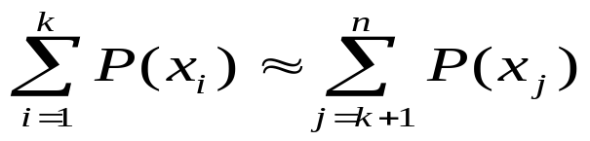
补充： 香农－费诺编码
由于霍夫曼编码法需要多次排序，当很多时十分不便，为此费诺(Fano)和香农(Shannon)分别单独提出类似的方法，使编码更简单。具体编码方法如下：
①把 按概率由大到小、从上到下排成一列，然后把 分成两组 ， ，并使得
②把两组分别按0，1赋值。
然后分组、赋值，不断反复，直到每组只有一种输入为止。将每个所赋的值依次排列起来就是费诺—香农编码。

Slide 66
以前面哈夫曼编码的例子进行香农－费诺编码 ：
输入 | 概率
x₁ | 0.4 | 0 | 0
x₂ | 0.3 | 1 | 0 | 10
x₃ | 0.1 |  | 1 | 0 | 0 | 1100
x₄ | 0.1 |  |  |  | 1 | 1101
x₅ | 0.06 |  |  | 1 | 0 | 1110
x₆ | 0.04 |  |  |  | 1 | 1111

Slide 67
4. 算术编码
从理论上分析，采用哈夫曼编码可以获得最佳信源字符编码效果;
实际应用中，由于信源字符出现的概率并非满足2的负幂次方，因此往往无法达到理论上的编码效率和信息压缩比;

Slide 68
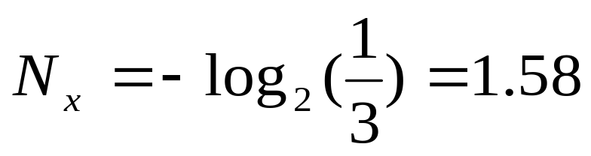
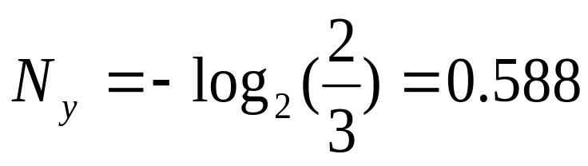
以信源字符序列{x，y}为例
设字符序列{x，y}对应的概率为{1/3，2/3}，Nx和Ny分别表示字符x和y的最佳码长，则根据信息论有：

Slide 69
字符x、y的最佳码长分别为1.58bit和0.588bi;
这表明，要获得最佳编码效果，需要采用小数码字长度,这是不可能实现的;
即采用哈夫曼方法对{x，y}的码字分别为0和1，也就是两个符号信息的编码长度都为1。对于出现概率大的字符y并未能赋予较短的码字;
实际编码效果往往不能达到理论效率;
为提高编码效率，Elias等人提出了算术编码算法。

Slide 70
算术编码的特点
算术编码是信息保持型编码，它不像哈夫曼编码，无需为一个符号设定一个码字;
算术编码分为固定方式和自适应方式两种编码;
选择不同的编码方式，将直接影响到编码效率;
自适应算术编码的方式，无需先定义概率模型，适合于无法知道信源字符概率分布的情况;
当信源字符出现的概率比较接近时，算术编码效率高于哈夫曼编码的效率，在图像通信中常用它来取代哈夫曼编码;
实现算术编码算法的硬件比哈夫曼编码复杂。

Slide 71
编码原理
算术编码方法是将被编码的信源消息表示成0-1之间的一个间隔，即小数区间，消息越长，编码表示它的间隔就越小;
以小数表示间隔，表示的间隔越小所需的二进制位数就越多，码字就越长。反之，间隔越大，编码所需的二进制位数就少，码字就短。
算术编码将被编码的图像数据看作是由多个符号组成的字符序列，对该序列递归地进行算术运算后，成为一个二进制分数;
接收端解码过程也是算术运算，由二进制分数重建图像符号序列。

Slide 72
编码举例
设图像信源编码可用a、b、c、d这4个符号来表示，若图像信源字符集为{dacba}，信源字符出现的概率分别如下表所示，采用算术编码对图像字符集编码。
信源字符 | a | b | c | d
出现概率 | 0.4 | 0.2 | 0.2 | 0.2

Slide 73
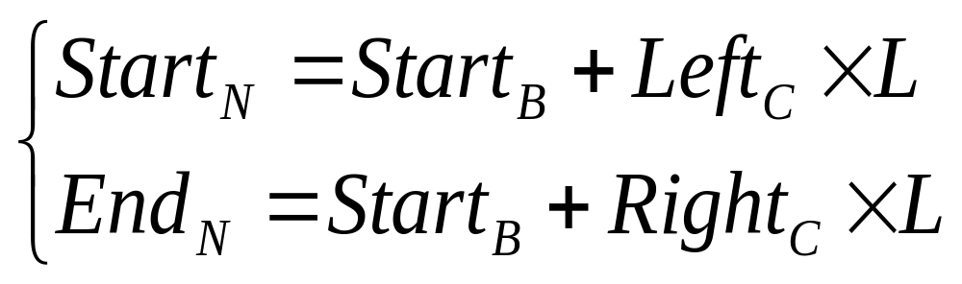
算术编码的基本步骤
(1) 根据已知条件和数据可知，信源各字符在区间[0，1]内的子区间间隔分别如下：
a=[0.0 ，0.4) b=[0.4 ，0.6)
c=[0.6 ，0.8) d=[0.8 ，1.0)
(2) 计算中按如下公式产生新的子区间：

Slide 74
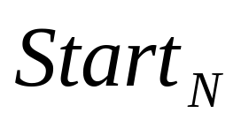
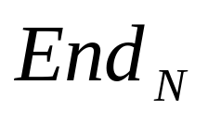
(3) 第1个被压缩的字符为“d”，其初始子区间为[0.8 ，1.0)
(4) 第2个被压缩的字符为“a”，由于其前面的字符取值区间为[0.8 ，1.0)范围，因此，字符“a”应在前一字符区间间隔[0.8 ，1.0)的[0.0 ，0.4)子区间内，根据公式(8-15)可得：
=0.8+0.0×(1.0-0.8)=0.8
=0.8+0.4×(1.0-0.8)=0.88

Slide 75
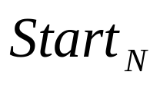
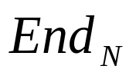
(5) 第3个被压缩的字符为“c”，由于其前面的字符取值区间为[0.8 ，0.88)范围内，因此，字符“c”应在前一字符区间间隔[0.8 ，0.88)的[0.6 ，0.8)子区间内，根据(8-15)可得：
=0.8+0.6×(0.88-0.8)=0.848
=0.8+0.8×(0.88-0.8)=0.864

Slide 76
(6) 第4个被压缩的字符为“b”，由于其前面的字符取值区间为[0.848 ，0.864)范围内，因此，字符“b”应在前一字符区间间隔[0.848 ，0.864)的[0.4 ，0.6)子区间内，根据(8-15)可得：
=0.848+0.4×(0.864-
0.848)=0.8544
=0.848+0.6×(0.864-
0.848)=0.8576

Slide 77
(7) 第5个被压缩的字符为“a”，由于其前面的字符取值区间为[0.8544 ，0.8)范围内，因此，字符“a”应在前一字符区间间隔[0.8544 ，0.8576)的[0.0 ，0.4)子区间内，根据(8-15)可得：
=0.8544+0.0×(0.8576-
0.8544)=0.8544
=0.8544+0.4×(0.8576-
0.86544)=0.85568

Slide 78
经过上述计算，字符集{dacba}被描述在实数[0.8544 ，0.85568)子区间内，即该区间内的任一实数值都惟一对应该符号序列{dacba}；
因此，可以用[0.8544 ，0.85568)内的一个实数表示字符集{dacba}。

Slide 79
[0.8544 ，0.85568)子区间的二进制表示形式为：[0.1101101010000110 ，0.1101101100001101)；
在该区间内的最短二进制代码为0.11011011，去掉小数点及其前的字符，从而得到该字符序列的算术编码为11011011。
算术编码可以通过硬件电路实现，在上述乘法运算，可以通过右移来实现，因此在算术编码算法中只有加法和移位运算。

Slide 80
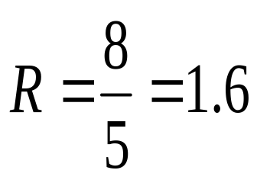
算术编码效能
根据上述运算结果，编码11011011惟一代表字符序列{dacba}，因此，平均码字长度为：
bit/字符

Slide 81
[ 题 ] 己知信源 X =
试对 1011 进行算术编码。
0 1
1/4 3/4
[ 解 ] (1) 对二进制信源只有两个符号“0”
和“1”，设置小概率Q_{e} =1/4，大概率
P_{e} = 1 – Q_{e} = 3/4.
(2) 设 C 为子区间的左端起始位置，A 为子区间的宽度，符号“0”的子区间为
[0,1/4), 符号“1”的子区间为[1/4, 1)

Slide 82
(3) 初始子区间为[0, 1), C=0, A=1,子区间按以下各步依次缩小：
步序 符号 C A
1 1 0+1*1/4=1/4 1*3/4=3/4
2 0 1/4 3/4*1/4=3/16
3 1 1/4+3/16*1/4=19/64 3/16*3/4=9/64
4 1 19/64+9/64*1/4=85/256 9/64*3/4=27/256
0
1/4
1
1
7/16
0
1
19/64
1
85/256
112/256

Slide 83
最后的子区间左端(起始位置)
C = ( 85/256)_{d} = (0.01010101)_{b}
最后的子区间右端(终止位置)
C+A = (112/256) _{d} = (0.01110000) _{b}
编码结果为子区间头、尾之间取值，其值为0.011, 可编码为011，原来4个符号1011现被压缩为三个符号011。

Slide 84
5. 行程编码
RLE 编码——Run Length Encoding
  概念：
    行程：具有相同灰度值的像素序列。
  编码思想：去除像素冗余。
    用行程的灰度和行程的长度代替行程本身。
    例：设重复次数为 iC, 重复像素值为 iP
    编码为：iCiP iCiP iCiP
编码前：aaaaaaabbbbbbcccccccc
编码后：7a6b8c

Slide 85
游程长度编码RLE（Run Length Encoding）：
由于一幅图像中有许多颜色相同的图块，用一整数对存储一个像素的颜色值及相同颜色像素的数目（长度）。例如：
（G ，L）
编码时采用从左到右，从上到下的排列，
每当遇到一串相同数据时就用该数据及
重复次数代替原来的数据串。
长度
颜色值
000000003333333333
222222222226666666
111111111111111111
111111555555555555
888888888888888888
555555555555553333
222222222222222222
(0,8) (3,10) (2,11) (6,7)
(1,18) (1,6) (5,12) (8,18)
(5,14) (3,4) (2,18)
18*7的像素颜色仅用11对数据

Slide 86
RLE 编码——Run Length Encoding
  分析：
    对于有大面积色块的图像，压缩效果很好
    直观，经济,是一种无损压缩
    对于纷杂的图像，压缩效果不好，最坏情况下，会加倍图像

Slide 87
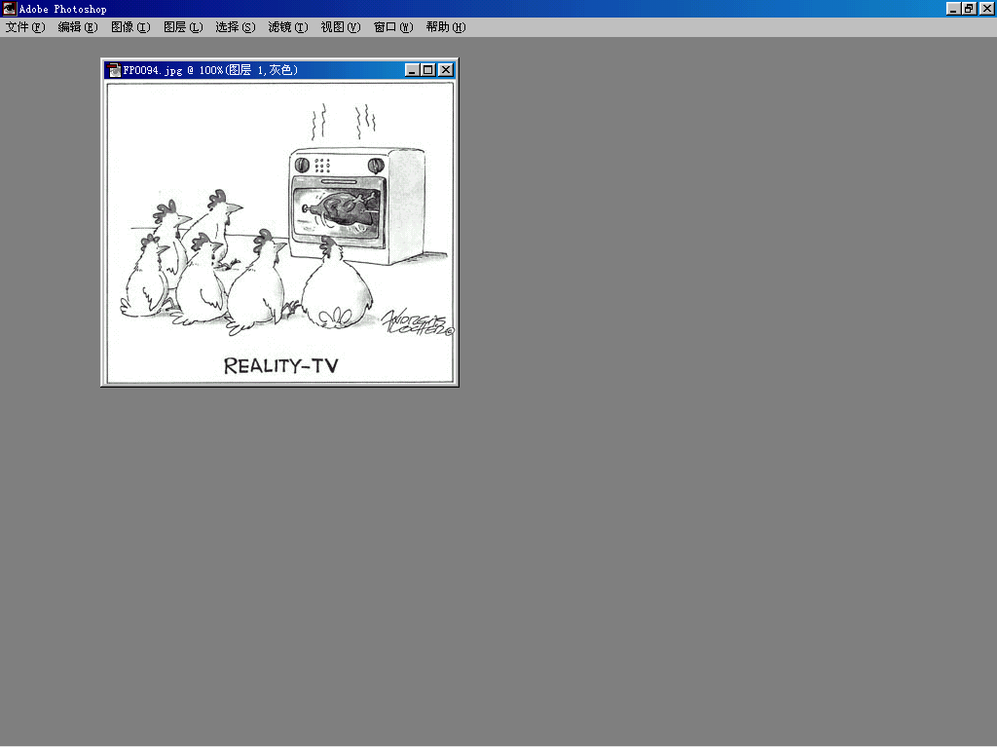

适合行程编码的图

Slide 88


Slide 89


Slide 90

适合行程编码的图

Slide 91
四.静止图像压缩编码标准－JPEG
图像标准的制定：
  ISO和CCITT（国际电报电话咨询委员会）联合制定
标准的类型：
  连续图像压缩标准：
    静止帧黑白、彩色压缩：(1)面向静止的单幅图像－JPEG
    连续帧黑白、彩色压缩：(2)面向连续的视频影像－MPEG

Slide 92
静止图像压缩编码标准－JPEG
    JPEG标准简述
    JPEG压缩流程
    JPEG压缩算法的实现
    JPEG压缩举例

Slide 93
  JPEG标准简述
由ISO/IEC与CCITT联合发起的联合图像专家组，在过去十几年图像编码研究成果的基础上于20世纪90年代初制定了静止图像(包括8bit/像素的灰度图像与24bit/像素的彩色图像)的编码标准。
JPEG标准在较低的计算复杂度下，能提供较高的压缩比与保真度。在视觉效果不受到严重损失的前提下，算法可以达到15到20的压缩比。如果在图像质量上稍微牺牲一点的话，可以达到40:1或更高的压缩比。

Slide 94
JPEG定义了一个基本系统，一个符合JPEG标准的编解码器至少要满足基本系统的技术指标。JPEG基本系统其核心属于变换编码。JPFG编码时，对原始图像的每一个分量首先分割成互不重叠的8×8像素块，然后对每个像素块的编码过程可分为二维DCT变换。
根据图像信号的特点，对图像块进行二维DCT变换可以消除像素间的相关性。自然图像的像素块经DCT变换后，图像信号的能量主要集中到块的左上角，即图像的低频成分中。 DCT变换后得到的系数矩阵中包括左上角的一个直流(DC)系数与63个交流(AC)系数，从左到右．水平频率增高，从上到下坚直频率增高。

Slide 95
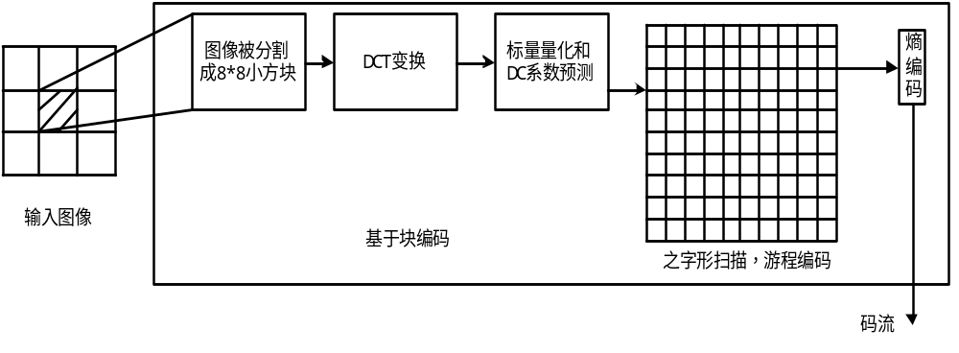
JPEG编码的总体框架

Slide 96
JPEG图像压缩算法
JPEG 是有损压缩算法
JPEG 核心是离散余弦变换(DCT)

Slide 97
五.运动图像压缩编码标准－MPEG
    连续帧图像的定义
    连续帧图像压缩的基本思想
    帧间运动补偿预测编码技术
    MPEG1/2/4标准

Slide 98
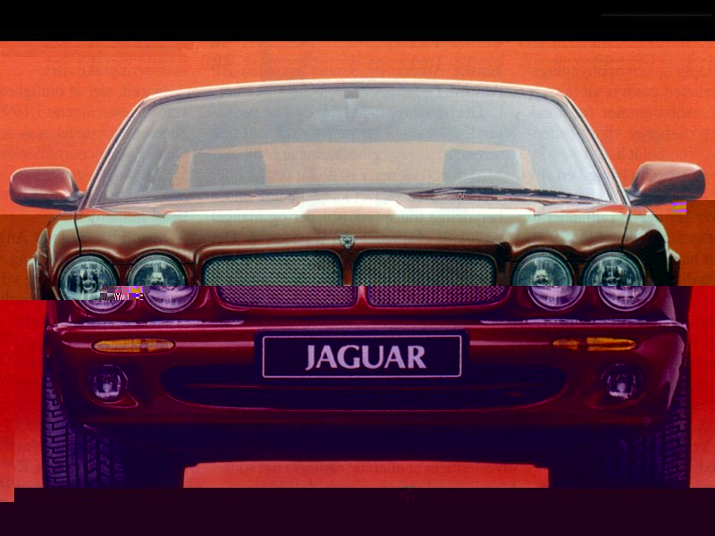
    连续帧图像的定义
      由多幅尺寸相同的静止图像组成的图像序列，被称为连续帧图像。
      与静止帧图像相比，连续帧图像多了一个时间轴，成为三维信号，因此连续帧图像也被称为三维图像。

Slide 99
连续帧图像压缩的基本思想
  基于如下基本假设：
    在各连续帧之间存在简单的相关性平移运动。
    一个特定画面上的像素量值：
    1）可以根据同帧附近像素来加以预测，被称为：帧内编码技术
    2）可以根据附近帧中的像素来加以预测，被称为：帧间编码技术

Slide 100
  通过减少帧间图像数据冗余，来达到减少数据量、压缩连续帧图像体积的目的。
  将连续帧图像序列，分为参考帧和预测帧，参考帧用静止图像压缩方法进行压缩，预测帧对帧差图像进行压缩。由于帧差图像的数据量大大小于参考帧的数据量，从而可以达到很高的压缩比。

Slide 101
MPEG1标准
  MPEG-1标准是由国际标准化组织ISO与国际电工委员会IEC共同制定的，标准的编号是ISO/IEC/11172，标准的题目是“码流速率约为l.5Mb/s时，用于数字存储媒体的活动图像及其伴音的编码”。
    应用范围：视频CD_ROM存储、视频消费
    主要编码技术：
      DCT变换
      前向、双向运动补偿预测
      Zig-zag排序
      霍夫曼编码
      算术编码

Slide 102
MPEG2标准
为了在高速网络的环境下（如ATM）提供高比特率、
高质量的视频应用,ISO下属的MPEG委员会在1994年又发布了MPEG2.MPEG2是一种高质量视频的编码标准,也称为广播电视的视频编码标准.ISO和IEC在制定MPEG-1标准时,已经开始考虑MPFG2和MPEG3.
MPEG2是作为一个传输标准制定的,同时也是MPEG-1的兼容扩展,它能广泛应用于各种速率（2~20Mb/s）和各种分辨率.同MPEG1相比,在完全引用了MPEG1基于DCT变换和运动补偿帧间双向预测的基本结构的基础上,作了许多扩展.人们对MPEG-2标准在质量与应用方面提出了许多要求,希望能包括视频通信的各个领域.
如:

Slide 103
（1）MPEG-2的视频图像格式达到720×480，码率达到10Mb/s。
（2）支持多点电视会议（Multipoint Video
Conferencing）。
（3）支持工作站视窗显示（Window Display on
Workstations）。
（4）支持基于ATM的视频通信（Video Communications on ATM Networks）。
（5）支持嵌入式标准电视的HDTV（HDTV with
Embedded Standard TV）。

Slide 104
  MPEG2标准
    应用范围：数字电视、高质量视频、有线电视、视频编辑、视频存储
    主要编码技术：
      DCT变换
      前向、双向运动补偿预测
      Zig-zag排序
      霍夫曼编码、算术编码

Slide 105
MPEG4标准
MPEG-4是ISO的MPEG委员会制定的关于低于32kb/s
传输速率的适用于可视电话的运动图像编码标准，MPEG-4
旨在建立一种能被窄带网络、宽带网络、无线网络、多媒体
数据库等各种存储传输设备所广泛支持的通用音频、视频数
据格式，最终的MPEG-4标准在1998年底完成,第一版和第二
版分别于1999年和2000年颁布。
MPEG-4标准较之MPEG-1、MPEG-2的一个较大的改进就是
提出了任意形状视频目标的编码方案。在这新的编码技术中，
较大的扩展了MPEG-1、MPEG-2中所采用的传统方块变换编码
方案。对任意形状的目标编码，包括对目标形状的轮廓编码
以及对目标本身的编码。

Slide 106
  MPEG4标准
    应用范围：互联网、交互视频、移动通信
    主要编码技术：
      DCT变换、小波变换
      前向、双向运动补偿预测
      Zig-zag排序
      脸部动画、背影编码
      霍夫曼编码、算术编码

Slide 107
本章重点
常见的数据冗余;
数据压缩的评价指标;
哈夫曼编码的计算;
香农-范诺编码；
行程编码；
算术编码；
Jpeg和mpeg.

